Slide 1

ЭЛЕКТРОННЫЕ ТРУДОВЫЕ КНИЖКИ
Ответы на вопросы
Мартыненко Наталья Сергеевна
заместитель председателя комитета
по труду и занятости населения Правительства Хабаровского края

Slide 2


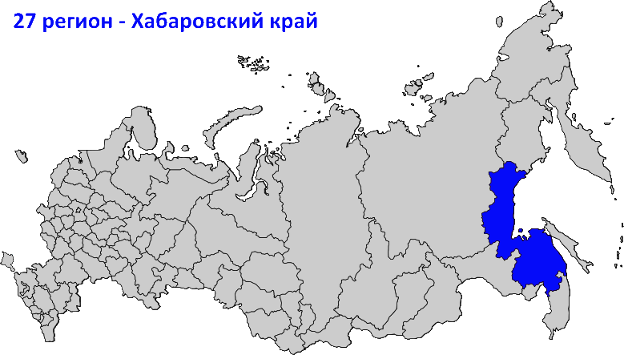

ПЕРЕХОД НА ЭЛЕКТРОННЫЙ ФОРМАТ
ТРУДОВОЙ КНИЖКИ
на 01.08.2020
ВЫБРАЛИ ЭЛЕКТРОННУЮ
ТРУДОВУЮ КНИЖКУ
НАДЕЖНОСТЬ
УДОБСТВО
6%
ДОСТУПНОСТЬ
ИНФОРМАЦИИ
РОССИЙСКАЯ ФЕДЕРАЦИЯ
ЗАЩИТА
ДАННЫХ
11%
ХАБАРОВСКИЙ КРАЙ
ВОЗМОЖНОСТЬ ДИСТАНЦИОННОГО ТРУДОУСТРОЙСТВА
ДАННЫЕ МОНИТОРИНГА
92%
комитета по труду и занятости населения Правительства края
РАБОТНИКИ УВЕДОМЛЕНЫ
71%
1 408
работодателей края
СДЕЛАЛИ ВЫБОР
144 546
работников
91%
выбрали
БУМАЖНУЮ ТРУДОВУЮ КНИЖКУ

Slide 3

ПЕРЕХОД НА ЭЛЕКТРОННЫЙ ФОРМАТ
ТРУДОВОЙ КНИЖКИ
до 31 декабря 2020 г.
до 31 октября 2020 г.
с 1 января 2021 г.
работодатель
вручает работнику уведомление об изменениях в трудовом законодательстве
работник
предоставляет работодателю заявление о форме ведения трудовой книжки
впервые
трудоустроенные
работники оформляются только
в электронном виде
ЛИЦА, НЕ ИМЕВШИЕ ВОЗМОЖНОСТИ
ДО 31 ДЕКАБРЯ 2020 Г. ПОДАТЬ РАБОТОДАТЕЛЮ ОДНО ИЗ ПИСЬМЕННЫХ ЗАЯВЛЕНИЙ:
работники, которые по состоянию на 31 декабря 2020 года не исполняли свои трудовые обязанности и ранее не подали одно из письменных заявлений, но за ними сохранилось место работы, в том числе на период:
временной нетрудоспособности;
отпуска;
отстранения от работы в случаях, предусмотренных ТК РФ, другими федеральными законами, иными нормативными правовыми актами РФ
лица, имеющие стаж работы по трудовому договору (служебному контракту), но
по состоянию на 31 декабря 2020 года не состоявшие в трудовых (служебных) отношениях и до указанной даты не подавшие одно из письменных заявлений
ВПРАВЕ СДЕЛАТЬ ЭТО В ЛЮБОЕ ВРЕМЯ, ПОДАВ РАБОТОДАТЕЛЮ ПО ОСНОВНОМУ МЕСТУ РАБОТЫ,
В ТОМ ЧИСЛЕ ПРИ ТРУДОУСТРОЙСТВЕ, СООТВЕТСТВУЮЩЕЕ ЗАЯВЛЕНИЕ

Slide 4





МЕРОПРИЯТИЯ ПО ПЕРЕХОДУ
НА ЭЛЕКТРОННЫЕ ТРУДОВЫЕ КНИЖКИ
ОРГАНИЗАЦИОННЫЕ
ПРАВОВЫЕ
анализ и внесение изменений в локальные нормативные акты организации
анализ кадрового состава организации
проведение разъяснительной работы с персоналом
уведомление
работников о
выборе формы
ведения трудовой книжки
прием и учет заявлений работников о выборе формы ведения трудовой книжки

Slide 5



ПЕРЕХОД НА ЭЛЕКТРОННЫЙ ФОРМАТ
ТРУДОВОЙ КНИЖКИ
перевод сотрудника
на другую постоянную работу;
ЕЖЕМЕСЯЧНО,
не позднее 15 числа
следующего месяца
подача заявления сотрудником
о выборе формата ведения трудовой книжки
НЕ ПОЗДНЕЕ РАБОЧЕГО ДНЯ,
следующего за днем издания приказа о приеме (увольнении)
прием / увольнение сотрудников
НЕ ПОЗДНЕЕ
15 февраля 2021 г.
представление сведений по сотрудникам,
в отношении которых в 2020 году
отсутствовали кадровые мероприятия
Федеральный закон от 01.04.1996 № 27-ФЗ,
Постановление Правительства РФ от 26.04.2020 № 590

Slide 6

ОТВЕТСТВЕННОСТЬ РАБОТОДАТЕЛЯ ЗА НАРУШЕНИЕ СРОКА ПРЕДСТАВЛЕНИЯ СЗВ-ТД
Если организация нарушит срок представления в ПФР сведений о трудовой деятельности работника либо передаст неполную или недостоверную информацию, ответственность за это понесет должностное лицо.
Изменения в КоАП вступят в силу 1 января 2021 г.
АДМИНИСТРАТИВНАЯ ОТВЕТСТВЕННОСТЬ
часть 2
статьи 15.33.2 КоАП
Административный штраф на должностное лицо | от 300 до 500 руб.
В 2020 году за подобное нарушение могут наказать как за нарушение трудового законодательства: вынести предупреждение или оштрафовать. Для должностных лиц штраф составляет
от 1 тыс. руб. до 5 тыс. руб., для юридических лиц - от 30 тыс. до 50 тыс. руб.

Slide 7



СПОСОБЫ ПОЛУЧЕНИЯ СВЕДЕНИЙ
ИЗ ЭЛЕКТРОННОЙ ТРУДОВОЙ КНИЖКИ
ЭЛЕКТРОННЫЙ ФОРМАТ:
БУМАЖНЫЙ ФОРМАТ:
У работодателя
У работодателя
В личном кабинете на сайте ПФР
В отделении ПФР
На портале госуслуг
В МФЦ

Slide 8
ЭЛЕКТРОННЫЕ ТРУДОВЫЕ КНИЖКИ
ВОПРОС – ОТВЕТ
Каких работников нужно уведомлять до 31.10.2020?
В Федеральном законе от 16.12.2019 № 439-ФЗ сказано о необходимости известить всех работников, без каких-либо исключений. А значит, направить уведомления нужно и тем, кто находится в отпуске по беременности и родам или в отпуске по уходу за ребенком. Адресатами уведомления будут также надомники, сезонные, временные сотрудники и т.п. Известить нужно работников всех подразделений, представительств и филиалов, а также руководителя организации.
В организации есть работники, которые уже не придут на работу до 31.10.2020. Кто-то в отпуске, для кого-то объявлен длительный простой после выхода с нерабочих дней. Можно ли уведомление об изменениях в трудовом законодательстве и выборе формата ведения трудовой книжки направить таким работникам по почте России?
Федеральным законом от 16.12.2019 № 439-ФЗ предусмотрена обязанность работодателя уведомить своих сотрудников об изменениях в трудовом законодательстве в письменной форме. Ограничений по способу, форме и содержанию такого уведомления законодательно не предусмотрено. Способы уведомления устанавливаются в локальных нормативных актах организации.
При отсутствии у работодателя возможности лично под роспись уведомить работников, возможен вариант почтового отправления. При этом уведомление направляется заказным письмом с уведомлением о вручении. Также рекомендуется сделать опись вложения к такому письму для подтверждения того, какой документ был направлен сотруднику. Уведомления рекомендуется направлять заблаговременно по всем адресам, указанным в личной карточке сотрудника. Подразумевается, что работник должен получить и ознакомиться с уведомлением до 31.10.2020.

Slide 9
ЭЛЕКТРОННЫЕ ТРУДОВЫЕ КНИЖКИ
ВОПРОС – ОТВЕТ
Работнице, находящейся в отпуске по уходу за ребенком до 3-х лет направлено заказное письмо (с уведомлением) в котором уведомление о способе выбора трудовой книжки. Письмо вернулось обратно, в связи с неполучением адресатом. На телефонные звонки работница не отвечает. Что в этом случае предпринимать?
Необходимо уведомить работника лично при его возвращении на рабочее место.
При приеме на работу новых сотрудников после 01.11.2020 надо ли их уведомлять о способе выбора трудовой книжки?
Обязанность работодателя по уведомлению работников, приступивших к работе с 01.11.2020, законодательством не предусмотрена.
При приеме на работу нового сотрудника каким образом проверить уведомлял ли предыдущий работодатель о способе выбора трудовой книжки и подавал ли сведения о способе выбора в ПФР?
Рекомендуем уведомить всех сотрудников, которые поступят на работу до 31.10.2020 включительно. Это касается и тех работников, которые ранее уже получили такое уведомление и даже сделали свой выбор, подав заявление по прежнему месту работы.

Slide 10
ЭЛЕКТРОННЫЕ ТРУДОВЫЕ КНИЖКИ
ВОПРОС – ОТВЕТ
Как узнать что работник на предыдущем месте работы выбрал бумажную трудовую? Вправе ли работодатель требовать с работника подтверждающий документ (например выписку из электронной книжки с госуслуг)?
Если новый сотрудник по предыдущему месту работы избрал способ ведения трудовой книжки, то нужны ли нам какие-либо подтверждающие документы?
Если при приеме на работу работник представляет трудовую книжку в бумажной форме, то этот работник не подавал заявление о переходе на электронную форму трудовой книжки, при этом у него сохраняется возможность этого выбора. Работодатель уведомляет работника и продолжает ведение бумажной трудовой книжки.
Если при приеме работник предъявляет работодателю сведения о трудовой деятельности вместе с трудовой книжкой, в которой сделана запись о выдаче трудовой книжки предыдущим работодателем, то этот работник подал заявление о переходе на электронную форму трудовой книжки и данная запись предыдущим работодателем передана в ПФР.
Нужно ли выдавать уведомление о переходе на электронную трудовую книжку работнику, который принимается на работу по совместительству, при этом, на другом предприятии он не работает? (запись в его трудовой книжке о приеме на работу по совместительству не делается без его отдельного заявления)
Работодатель не обязан уведомлять внешнего совместителя об изменениях в трудовом законодательстве, связанных с формированием сведений о трудовой деятельности в электронном виде, а также о праве работника сделать выбор между продолжением ведения работодателем трудовой книжки и предоставлением ему работодателем сведений о трудовой деятельности. Связано это с тем, что такой работодатель не ведет трудовую книжку совместителя (Разъяснения Роструда / Онлайнинспекция, вопрос № 118971 от 29.01.2020)

Slide 11
ЭЛЕКТРОННЫЕ ТРУДОВЫЕ КНИЖКИ
ВОПРОС – ОТВЕТ
У нас один сотрудник еще в начале года уехал за границу, в настоящее время до сих пор не может вернуться. Его я не уведомляла и естественно от него никаких заявлений о выборе ведения ТК не поступало. С моей стороны есть какие-нибудь нарушения и как мне поступать с ним: уведомить его только после возвращения текущей датой?
Исключений в части уведомления сотрудников законодательством не предусмотрено.
Рекомендуем направить уведомление заказным письмом с уведомлением о вручении и описью вложения по всем адресам, указанным в личной карточке сотрудника. Если почтовое уведомление будет возвращено в связи с невручением адресату, рекомендуем сделать запись об этом в журнале учета уведомлений (при наличии) и уведомить работника лично при его возвращении на рабочее место.
Что делать, если работник так и не подал заявление? С уведомлением мы его ознакомили, а заявление он писать не хочет. Что делать с такими работниками? Это накладывает какую-то ответственность на работодателя?
Что будет дальше с теми работниками, кто не выбрал ни один из вариантов, не подал заявление?
Работник по 31.12.2020 подает работодателю письменное заявление о продолжении ведения трудовой книжки на бумажном носителе или о предоставлении ему работодателем сведений о трудовой деятельности. Если работник не подал работодателю ни одного из указанных заявлений, работодатель продолжает вести трудовую книжку работника на бумажном носителе (ч. 2 ст. 2 Федерального закона № 439-ФЗ)

Slide 12
ЭЛЕКТРОННЫЕ ТРУДОВЫЕ КНИЖКИ
ВОПРОС – ОТВЕТ
Что будет дальше с теми работниками, кто выбрал бумажную трудовую?
Если работник подал письменное заявление о продолжении ведения работодателем бумажной трудовой книжки за ним сохраняется право в последующем подать работодателю письменное заявление о предоставлении ему работодателем сведений о трудовой деятельности в соответствии со статьей 66.1 Трудового кодекса Российской Федерации (ч. 5 ст. 2 Федерального закона № 439-ФЗ)
Может ли работник отозвать свое заявление о выборе электронной трудовой и вернуться на бумажную? В законодательстве этот вопрос раскрыт не однозначно?
Если подано заявление о выборе электронной формы ведения трудовой книжки, то бумажная трудовая книжка выдаётся работнику на руки, далее информация предоставляется только в электронном виде. Возврат к ведению трудовой книжки на бумаге в этом случае законодательством не предусмотрен
Если работником избран способ ведения трудовой книжки в электронном виде, то в какие сроки необходимо ему отдать бумажную трудовую книжку?
Работнику, подавшему письменное заявление о переходе на электронную трудовую книжку, работодатель в течение трех рабочих дней выдает трудовую книжку на руки и освобождается от ответственности за ее ведение и хранение
(письмо Минтруда России от 13.03.2020 № 14-2/В-260)

Slide 13
ЭЛЕКТРОННЫЕ ТРУДОВЫЕ КНИЖКИ
ВОПРОС – ОТВЕТ
Если работник согласно своего заявления получил на руки трудовую книжку и перешел на электронную, то при его увольнении в последующем, нужно ли требовать с него, чтобы он принес свою трудовую книжку для внесения записи о факте увольнения?
Нет, не нужно
Размер графы 13 книги учета движения трудовых книжек не позволяет разместить запись о выдаче работнику на руки бумажной трудовой книжки в полном объеме.
Возможно ли указать только дату заявления работника без развернутого содержания?
Согласно разъяснениям Роструда работодатель вправе использовать несколько строк книги учета движения трудовых книжек при внесении указанной записи. Ответственность за это не предусмотрена.
Сокращенная формулировка записи допустима.
Можно использовать штамп с формулировкой и проставлять его в графе 13 с подписью работника (Письмо Минтруда России от 13.03.2020 № 14-2/В-260)
Какие наши действия, в случае если новый сотрудник утверждает, что по предыдущему месту работы он избрал способ ведения трудовой книжки в электронном виде, однако в бумажной трудовой книжке записи об этом нет и в Пенсионный фонд сведения предыдущим работодателем направлены не были
Рекомендуем уведомить нового сотрудника, принять заявление о выборе электронной трудовой книжки, сделать соответствующую запись в бумажной трудовой и представить информацию о подаче заявления в ПФР

Slide 14
ЭЛЕКТРОННЫЕ ТРУДОВЫЕ КНИЖКИ
ВОПРОС – ОТВЕТ
Работник на предыдущем месте работы отказался от ведения бумажной трудовой книжки, при увольнении работодатель выдал ему форму СТД-Р, к нам работник приходит трудоустраиваться с этой формой, каким образом специалисту по кадровому делопроизводству определить стаж работы вновь принимаемого сотрудника на основании выданной формы СТД-Р для определения размера процентной надбавки (например за работу в Южных районах Дальнего Востока)? Ранее размер процентной надбавки можно было определить на основании записей в трудовой книжке.
Работник, выбравший электронный формат трудовой книжки, при приеме на работу предъявляет работодателю сведения о трудовой деятельности вместе с трудовой книжкой, в которой сделана запись о выдаче трудовой книжки предыдущим работодателем. Стаж работы для определения размера процентной надбавки рассчитывается согласно записям в представленных документах.
Работник впервые устраивается на работу в 2020 году и сразу выбирает электронную трудовую книжку. Можно ли не заводить на него бумажную трудовую?
Официальных разъяснений по этому вопросу нет.
Оформление трудовой книжки работнику, в том числе принятому на работу впервые, осуществляется работодателем не позднее 5-тидневного срока со дня приема на работу
(ст. 66 ТК РФ, п. 8 Правил ведения и хранения трудовых книжек, изготовления бланков трудовой книжки и обеспечения ими работодателей, утв. постановлением Правительства РФ от 16.04.2003 № 225).
Полагаем, что если работник при приеме на работу надлежащим образом уведомлен об изменениях в трудовом законодательстве и в течение первых 5-ти рабочих дней подает заявление о выборе электронной трудовой книжки, оформлять бумажную трудовую на такого работника не нужно.
Если же в течение 5-ти рабочих дней работник подаст заявление о ведении бумажной трудовой книжки либо не подаст никакого заявления – трудовую книжку необходимо оформить.

Slide 15
ЭЛЕКТРОННЫЕ ТРУДОВЫЕ КНИЖКИ
ВОПРОС – ОТВЕТ
При выдаче трудовой книжки на руки в трудовой книжке делается запись. Необходимо ли подписывать должностным лицом и заверять данную запись печатью организации по аналогии с записью об увольнении?
Если работник подал заявление о том, что хочет перейти на электронную трудовую книжку, работодатель должен выдать ему на руки бумажную книжку, в которой имеется запись о выборе ЭТК (письмо Минтруда России от 13.03.2020 № 14-2/В-260).
Запись должна быть заверена в общем порядке, как это предусмотрено статьями 62 и 84.1 ТК РФ, а также пунктом 35 Правил ведения и хранения трудовых книжек (утв. постановлением Правительства РФ от 16.04.03 № 225).
То есть на строчке, следующей за той, в которой сделана запись о выборе ЭТК, проставляется подпись работодателя или сотрудника, ответственного за ведение трудовых книжек, с указанием его должности. Если у организации или ИП есть печать, эта подпись заверяется соответствующим оттиском. На следующей строчке работник должен поставить свою подпись.
Обязан ли работодатель выдать по заявлению работницы сведения о трудовой деятельности по форме СТД-Р, если она не перешла на электронную трудовую книжку?
Работодатель не обязан выдавать СТД-Р работнику, который выбрал бумажный вариант ведения трудовой книжки. При этом сотрудник может получить форму СТД-ПФР, если обратится в МФЦ, в ПФР или на единый портал госуслуг
(письмо Минтруда России от 16 июня 2020 г. № 14-2/ООГ-8465)

Slide 16
ЭЛЕКТРОННЫЕ ТРУДОВЫЕ КНИЖКИ
ВОПРОС – ОТВЕТ
С 2021 года нужно будет вводить данные по общероссийскому классификатору занятий. Согласно классификатору есть "Руководитель органа местного самоуправления", а если муниципальные служащие, как их отражать в соответствии с классификатором?
Графа 5 "Код выполняемой функции (при наличии)" формы СЗВ-ТД подлежит заполнению с
01.01.2021 работодателями, принявшими решение о применении профессиональных стандартов по должностям, занимаемым соответствующими застрахованными лицами (работниками)
(письмо Минтруда России от 05.03.2020 № 14-0/10/В-1704).
Обязанность применять профстанадарты возникает, если требования к квалификации установлены законодательством (ст. 195.3 ТК РФ).
Таким образом, если по виду профессиональной деятельности, осуществляемой муниципальным служащим, принят профессиональный стандарт, то квалификационные требования, установленные этим профстандартом, являются обязательными для применения.

Slide 17
О ЗАПОЛНЕНИИ СЗВ-ТД
РАЗДЕЛ:
"Сведения о трудовой деятельности
зарегистрированного лица"
графа "Трудовая функция (должность, профессия, специальность, квалификация, конкретный вид поручаемой работы), структурное подразделение"
Согласно пп. 2.5.4 Порядка* указывается наименование должности (работы), специальности, профессии с указанием квалификации, конкретный вид поручаемой работы и наименование структурного подразделения в соответствии со штатным расписанием.
Если в соответствии с федеральными законами с выполнением работ по определенным должностям, специальностям или профессиям связано предоставление льгот либо наличие ограничений, то наименование этих должностей, специальностей или профессий и квалификационные требования к ним должны соответствовать наименованиям и требованиям, предусмотренным соответствующими квалификационными справочниками или соответствующими положениям профессиональных стандартов или реестров соответствующих должностей.
Для государственных и муниципальных служащих также указывается код должности по соответствующему реестру должностей.
*Порядок заполнения формы "Сведения о трудовой деятельности зарегистрированного лица (СЗВ-ТД)", утвержденный постановлением Правления ПФР № 730п

Slide 18
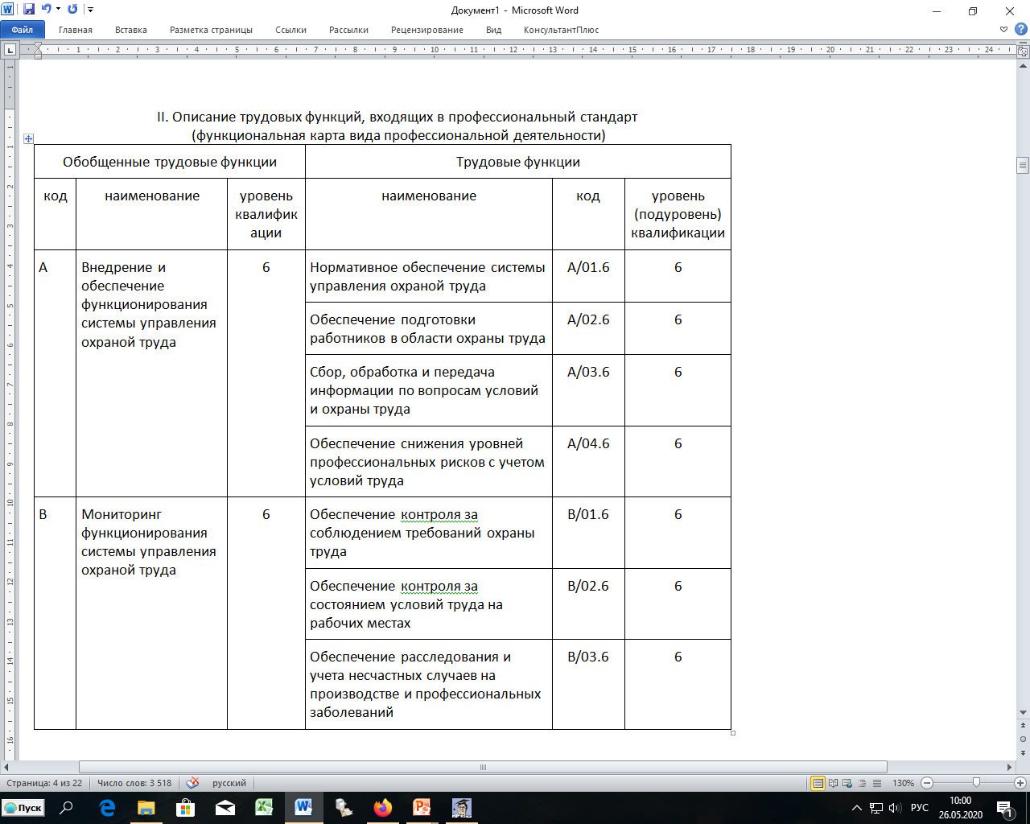
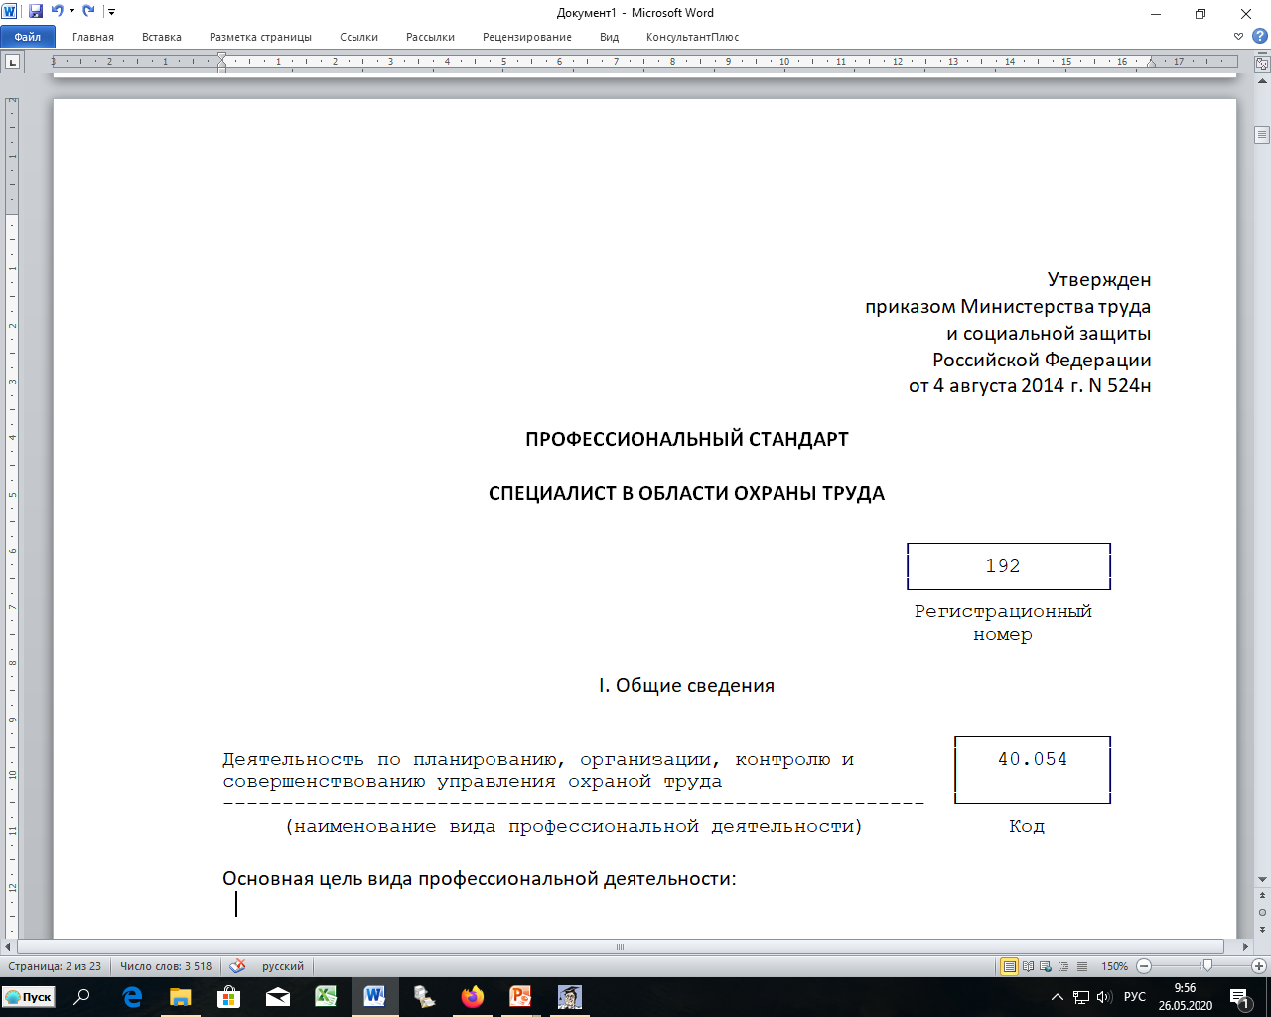
О ЗАПОЛНЕНИИ СЗВ-ТД
РАЗДЕЛ:
"Сведения о трудовой деятельности зарегистрированного лица"
графа "Код выполняемой функции (при наличии)"
Подлежит заполнению после 1 января 2021 года работодателями, принявшими решение о применении профстандартов по должностям, занимаемым соответствующими работниками
(письмо Минтруда России от 05.03.2020 N 14-0/10/В-1704)
ГДЕ ВЗЯТЬ КОД ВЫПОЛНЯЕМОЙ ТРУДОВОЙ ФУНКЦИИ?
уровень (подуровень) квалификации
код
ПРИМЕР:
40.054-А-6
А
6
40.054
код

Slide 19
О ЗАПОЛНЕНИИ СЗВ-ТД
ПРОФЕССИОНАЛЬНЫЕ СТАНДАРТЫ
ОБЯЗАТЕЛЬНЫ ДЛЯ ПРИМЕНЕНИЯ
работодателями:
В ЧАСТИ ТРЕБОВАНИЙ К КВАЛИФИКАЦИИ
Если ТК РФ, другими федеральными законами, иными нормативными правовыми актами РФ установлены требования к квалификации, необходимой работнику для выполнения определенной трудовой функции, профессиональные стандарты в части указанных требований обязательны для применения работодателями.
ст. 195.3 ТК РФ
В ЧАСТИ НАИМЕНОВАНИЯ ДОЛЖНОСТИ
Если в соответствии с ТК РФ, иными федеральными законами с выполнением работ по определенным должностям, профессиям, специальностям связано предоставление компенсаций и льгот либо наличие ограничений, то наименование этих должностей, профессий или специальностей и квалификационные требования к ним должны соответствовать наименованиям и требованиям, указанным в квалификационных справочниках, утверждаемых в порядке, устанавливаемом Правительством Российской Федерации, или соответствующим положениям профес-сиональных стандартов
ст. 57 ТК РФ
Федеральным законом от 28.12.2013 № 400-ФЗ "О страховых пенсиях" предусмотрены случаи досрочного назначения страховой пенсии по старости.
Порядок применения списков соответствующих работ, производств, профессий, должностей и показателей с вредными и тяжелыми условиями труда, занятость в которых дает право на пенсию по старости на льготных условиях, установлен постановлением Правительства РФ от 16.07.2014 № 665

Slide 20
О ЗАПОЛНЕНИИ СЗВ-ТД
ПРАВИЛАЗАПОЛНЕНИЯ СЗВ-ТД
ПРОФЕССИОНАЛЬНЫЕ СТАНДАРТЫ
ПРИМЕРЫ ПРИМЕНЕНИЯ
Категория работников | ТК РФ, другие ФЗ и иные НПА России
Специалист по охране труда | Статья 217 ТК РФ предусматривает введение должности специалиста по охране труда, имеющего соответствующую подготовку или опыт работы в этой области
 | Профессиональный стандарт "Специалист в области охраны труда" утвержден приказом Минтруда России от 04.08.2014 № 524н
Категория работников | ТК РФ, другие ФЗ и иные НПА России
Электротехнический персонал | Работники, принимаемые для выполнения работ в электроустановках, должны иметь профессиональную подготовку, соответствующую характеру работы (Приказ Минэнерго России от 13.01.2003 № 6)
Категория работников | ТК РФ, другие ФЗ и иные НПА России
Водитель | Статьями 25, 26 Федерального закона от 10.12.1995 № 196-ФЗ "О безопасности дорожного движения" предусмотрены ограничения по допуску к управлению транспортными средствами (водительские права, условия их получения (возраст, мед. заключение, проф. обучение)

Slide 21

О ЗАПОЛНЕНИИ СЗВ-ТД
Как указывать наименование должности, если работник является льготником, например, газосварщик: как поименован в штатном расписании или по Списку льготных профессий?
В соответствии со штатным расписанием. Но необходимо учитывать, что если в соответствии с федеральными законами с выполнением работ по определенным должностям, специальностям или профессиям связано предоставление льгот либо наличие ограничений, то наименование этих должностей, специальностей или профессий и квалификационные требования к ним должны соответствовать наименованиям и требованиям, предусмотренным соответствующими квалификационными справочниками или соответствующими положениям профессиональных стандартов или реестров соответствующих должностей.
Если сотрудник награждается министерством, как теперь эта информация будет доступна его следующим работодателям? На данный момент внесение таких сведений в форме СЗВ-ТД не предусмотрено.
Сотрудник может самостоятельно представить сведения о наградах по месту требования.

Slide 22
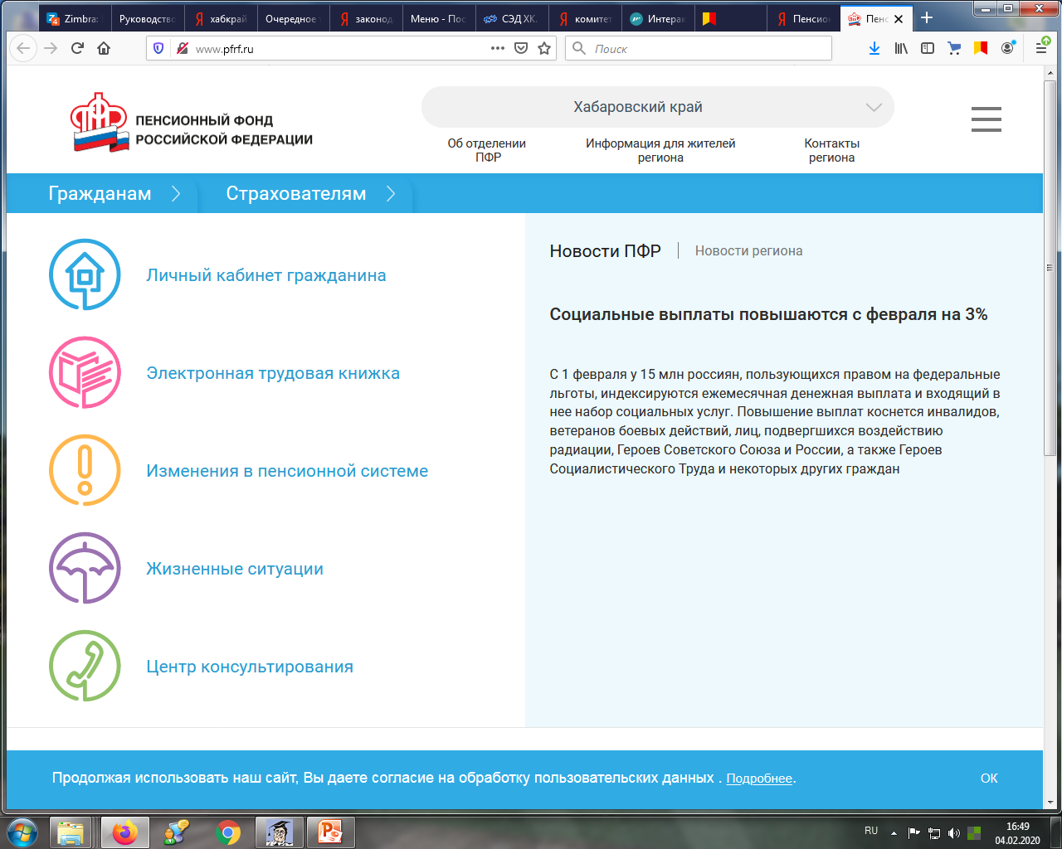
ПОЛЕЗНАЯ ИНФОРМАЦИЯ ПО ЭЛЕКТРОННЫМ ТРУДОВЫМ КНИЖКАМ
www.pfrf.ru
sz27.ru

